Slide 1
Was sind Quanten?

Slide 2
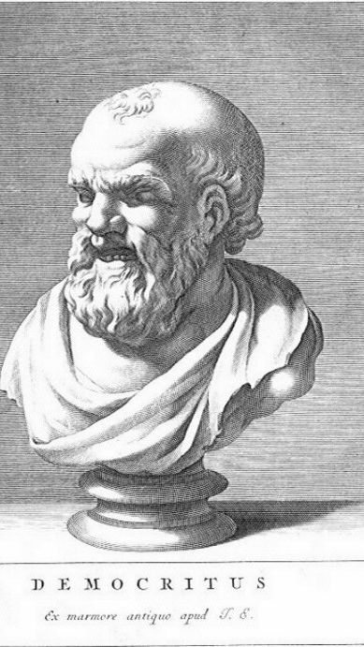
Ursprung des Begriffs
Quant = lat. „quantum“ → „wie groß“ / „wie viel“
Bedeutet messbares, quantifizierbares
Demokrit: Materie nicht unendlich teilbar → Atome

Slide 3
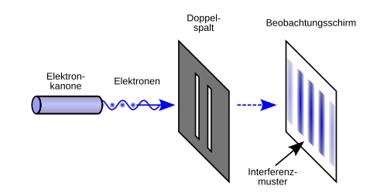
Natur des Lichts
Thomas Young: Doppelspaltversuch (1801 bis 1803) → Licht = Welle mit typischen Überlagerungsmuster (Interferenz)

Slide 4
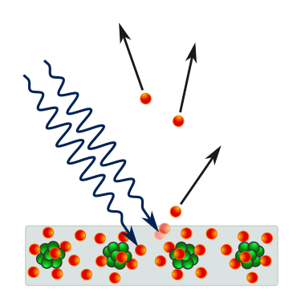
Der Photoeffekt
Licht löst Elektronen aus Metalloberflächen
Stromfluss abhängig von der Farbe (Frequenz), nicht Helligkeit (Erwartung)
Albert Einstein (Idee von Max Planck):
Licht tritt in Energiepaketen (Photonen)→ Teilcheneigenschaft
→ Wellen-Teilchen Dualismus

Slide 5
Beispiele für Quantenobjekte
• Elektronen und Quarks
• Photonen und Gluonen
• Gitterschwingungen in Kristallen

Slide 6
Quantenmechanik
Ein Bereich der Physik, der die Eigenschaften und Wechselwirkungen von Materie und Energie auf der Skala von Atomen und subatomaren Partikeln beschreibt

Slide 7

Mathematische Grundlagen
Schrödinger-Gleichung: Eine der grundlegenden Gleichungen der Quantenmechanik, die die zeitliche Veränderung der Quantenzustände eines Systems beschreibt.
ψ: Wellenfunktion des Teilchens
i : imaginäre Einheit
ℏ: reduziertes Planck’sches Wirkungsquantum
Ĥ: Hamilton-Operator (Gesamtenergie des Systems)

Slide 8
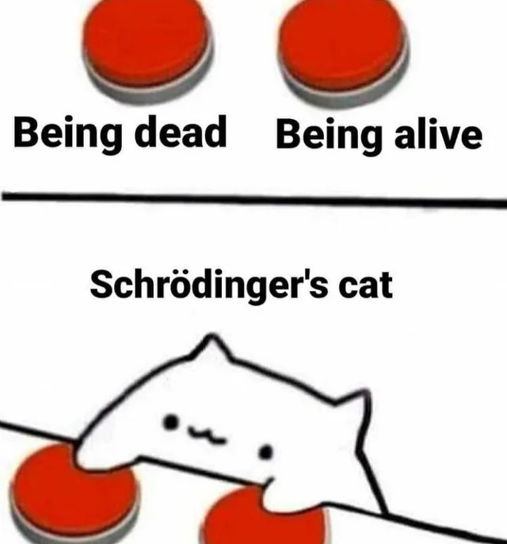
Superposition & Qubits
Klassisches Bit: klar definierter Zustand → 0 oder 1
Qubit: kann in Superposition existieren (Schrödingers Katze)
|0⟩ & |1⟩
Mehrere Qubits → 2ⁿ Zustände gleichzeitig
Superposition zerfällt → Qubit fällt auf |0⟩ oder |1⟩

Slide 9
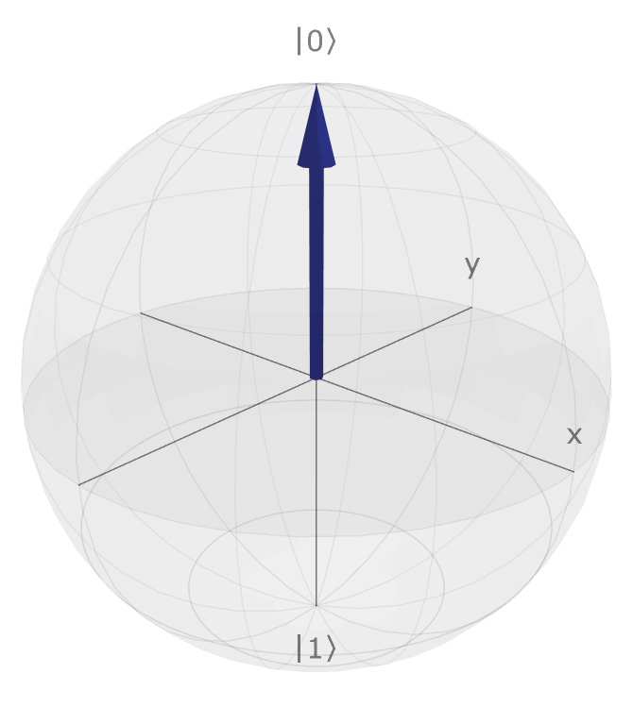
Bloch-Kugel
Grafische Darstellung eines Qubit Zustandes
Jeder Punkt auf der Kugel = möglicher Qubit-Zustand
|ψ⟩ = α|0⟩ + β|1⟩ mit |α|² + |β|² = 1 & α, β ∈ ℂ
Wahrscheinlichkeit:
|0⟩ zu messen = α²
|1⟩ zu messen = β²
https://bloch.kherb.io/

Slide 10
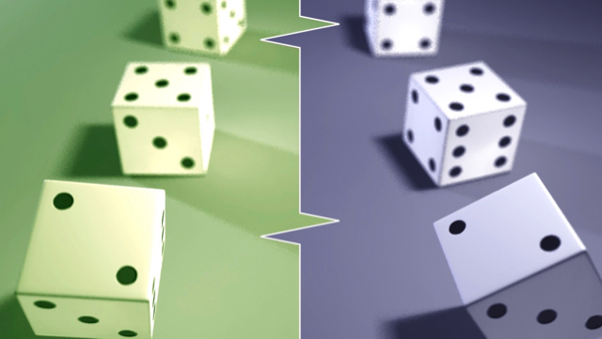
Verschränkung
Zwei oder mehr Teilchen sind so miteinander verbunden (Quantensystem), dass die Messung des Zustands eines Teilchens den Zustand der anderen sofort beeinflusst, unabhängig von der Entfernung
Bell‘sche Ungleichung:
S = ∣E(a,b)−E(a,b′)+E(a′,b)+E(a′,b′)∣ ≤2
S > 2 , dann Verschränkung
https://schneppat.de/superposition-verschraenkung-leicht-erklaert/

Slide 11
Was ist Quantenkommunikation?
Die Quantenkommunikation beschäftigt sich mit dem Aufbau von quantenphysikalisch abgesicherten Verbindungen und der Verteilung von Quantenzuständen. Die abgesicherten Verbindungen können Punkt-zu-Punkt oder mit vertrauenswürdigen Knoten verteilt erreicht werden.
Nutzung von Quantenzuständen (erzeugt durch Polarisation) zur abhörsicheren Nachrichtenübertragung
Nutzt Superposition und Verschränkung
Quantenschlüsselverteilung zur Erstellung eines gemeinsamen Schlüssels (siehe Protokolle der Kryptographie)
Besondere Eigenschaft: Abhören verändert automatisch den Quantenzustand → erkennbar

Slide 12
Polarisationsrichtungen H ,V ,D ,A
Basen (Photonenzustände):
Orthogonal : H/V – Basis [+]
H: horizontal →
V: vertikal ↑
Schräg: D/A – Basis [X]
D: diagonal ↗
A: antidiagonal ↖
Zustände werden als |0⟩ oder |1⟩ festgelegt
z.B: H/V – Basis → |H⟩ = 0, |V⟩ = 1

Slide 13
Wie funktioniert sie?
Erfordert Basiselemente des Quantencomputers
Polarisation der Schwingungsrichtungen der Photonen mittels Polarisationsfilter → Erzeugung von Qubits
Begrenzung: Photonenabsorption in Glasfasern → ca. 100 km Reichweite
Lösung: Quantenrepeater zur Reichweitenerhöhung → zentrales Forschungsthema

Slide 14
Quellen
https://www.helmholtz.de/glossar/begriff/quantenkommunikation/
https://www.quantentechnologien.de/fileadmin/public/Redaktion/Dokumente/PDF/Publikationen/Qutega-QT-Grundlagen-und-Anwendungen-01-2017-C1.pdf
https://schneppat.de/superposition-verschraenkung-leicht-erklaert/
https://www.youtube.com/watch?v=FrvzD9YxnQQ
Fraunhofer Gesellschaft, Quantenkommunikation. [Online]. Available: https://www.fraunhofer.de/de/forschung/artikel-2025/quantenforschung/quantenkommunikation.html
Leon Lindenberger, "Wie Quantenkommunikation den Datentransport künftig sicherer machen könnte," Geo, 2025. [Online]. Available: https://www.geo.de/wissen/forschung-und-technik/abhoersicher--wie-quantenkommunikation-alltag-werden-koennte-35665814.html
Prof. Dr. Roman Schnabel, Quantenkommunikation und Verschränkung. [Online]. Available: https://www.physik.uni-hamburg.de/iqp/ag-schnabel/forschung/quantenkommunikation.html
https://www.forschung-it-sicherheit-kommunikationssysteme.de/forschung/it-sicherheit/quantenkommunikation

